Slide 1




DONGJEON
TEAM 동전
김동현
박신영
이예은

Slide 2


목차
1. 프로젝트 소개
2. 순서도
3. 개발환경
4. 개발 일정
5. 중간발표 이후 달라진 점
6. 시연
7. 잘한 점과 아쉬운 점
8. Q&A

Slide 3

1. 프로젝트 소개

Slide 4
기존에 계획했던 프로젝트
과한 익명성이 보장되는 에브리 타임 같은 곳에서 만나기를 꺼려 하는 사람들을 위한 커뮤니티를 만들고자 함.
게시판 기능
마이페이지 기능
회원가입 및 로그인 기능
실시간 유저 공개 기능

Slide 5
추가된 기능 소개
기존: 네이버 카페와 유사 1. 부경대 학생 인증 절차 추가 2. 실용적이고 독창적인 기능(공유 플래너) 추가
3. 채팅 기능 추가

Slide 6
2. 순서도

Slide 7

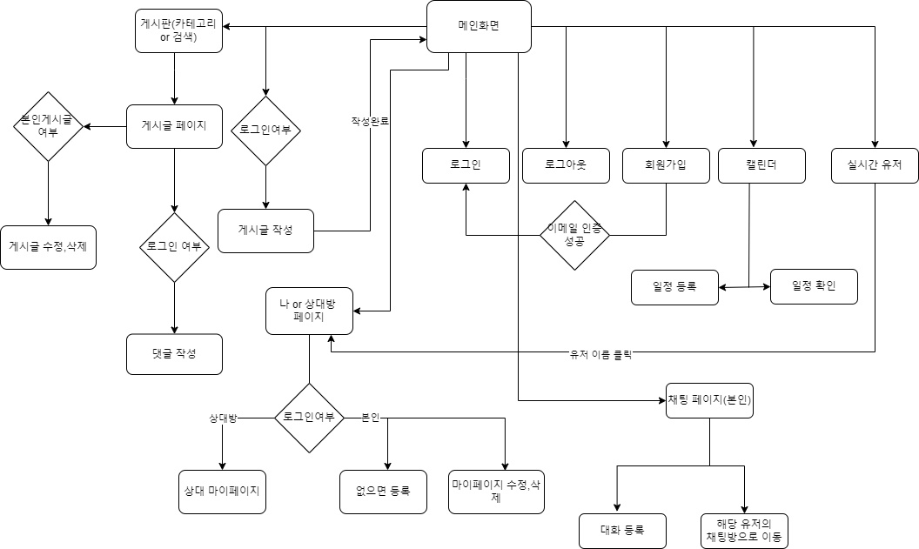
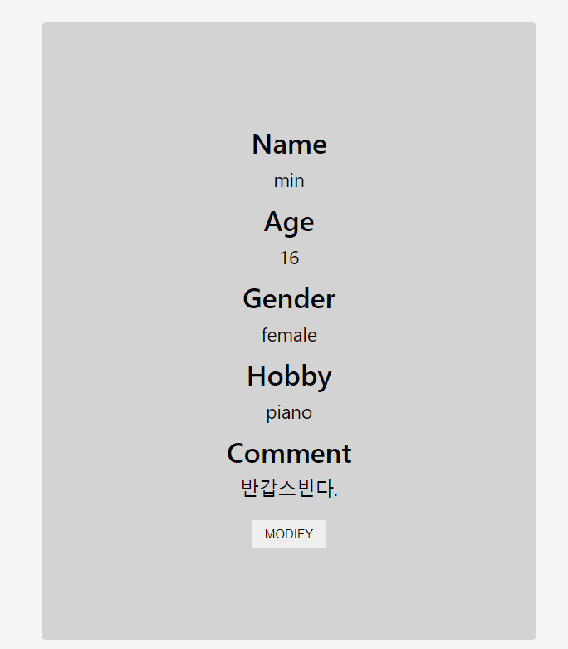
순서도

Slide 8
3. 개발환경

Slide 9











개발 환경
FRONT
Back
etc..

Slide 10
4. 개발 일정

Slide 11
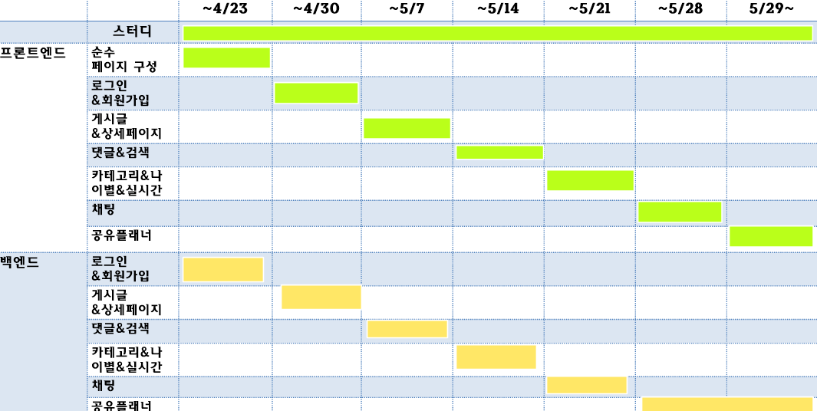
개발 일정
박신영 & 이예은
김동현

Slide 12
5. 중간발표 이후 추가된 사항

Slide 13
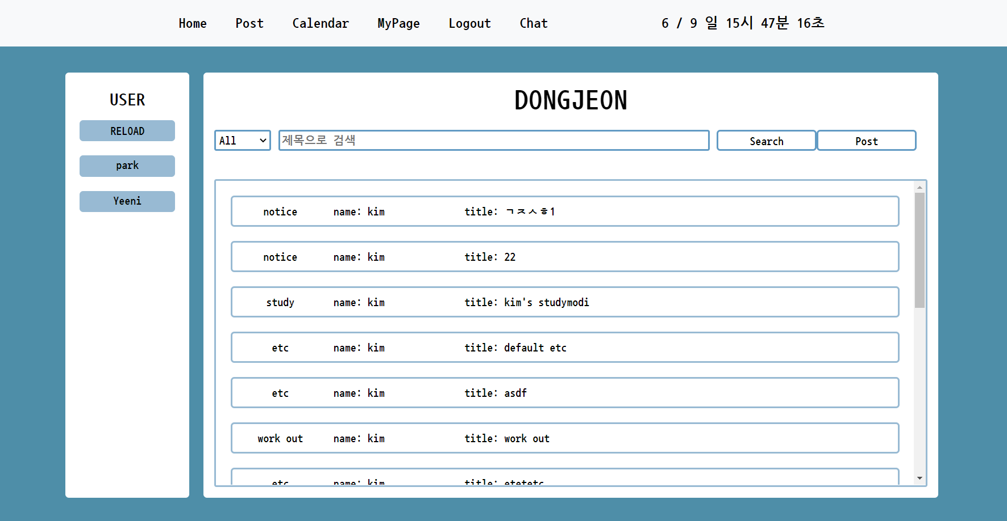
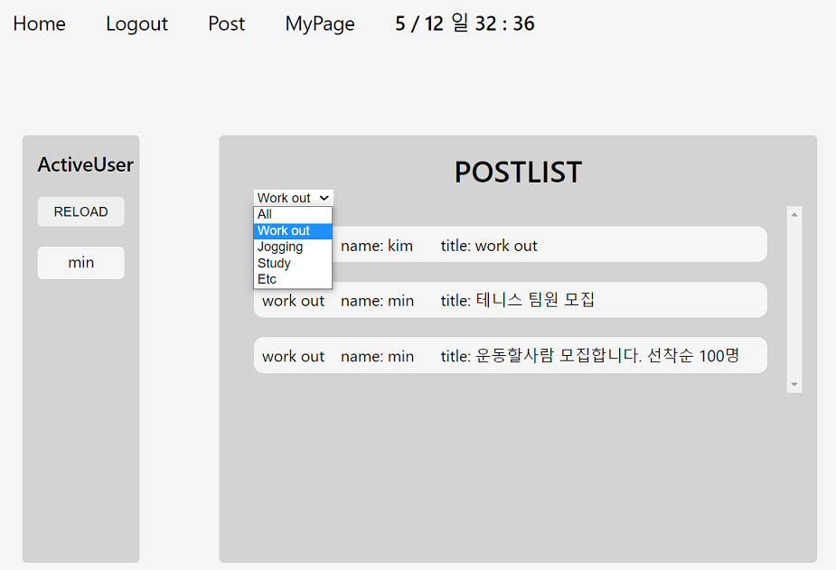
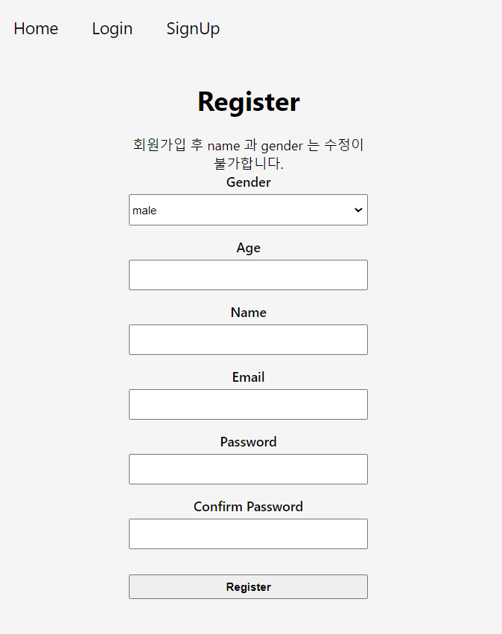
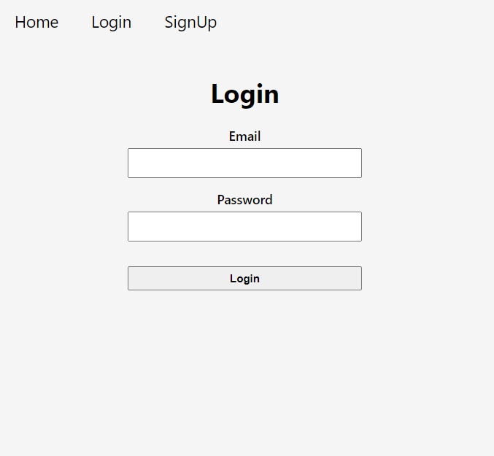
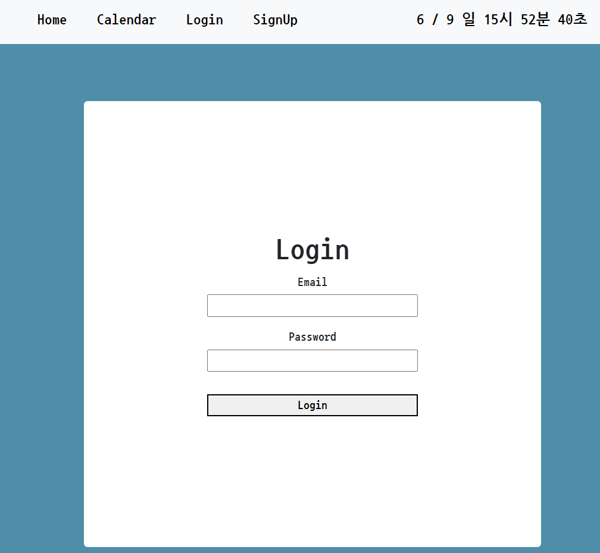
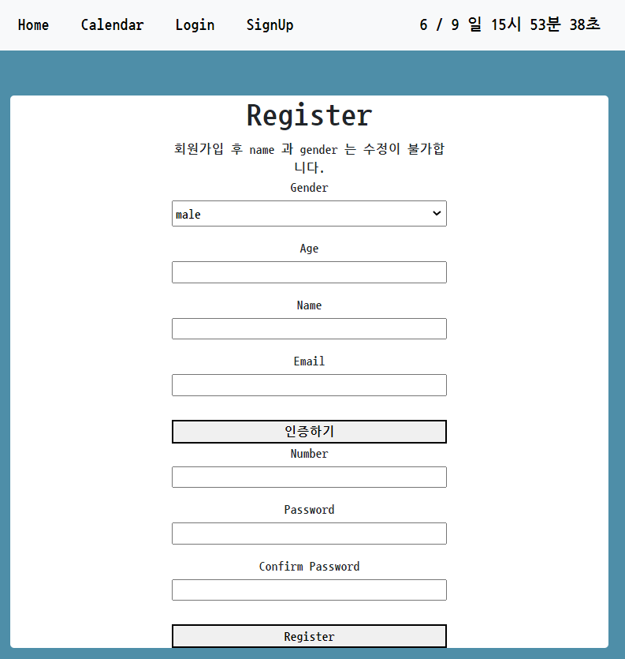
중간발표와 현재 상황 비교 - CSS

Slide 14
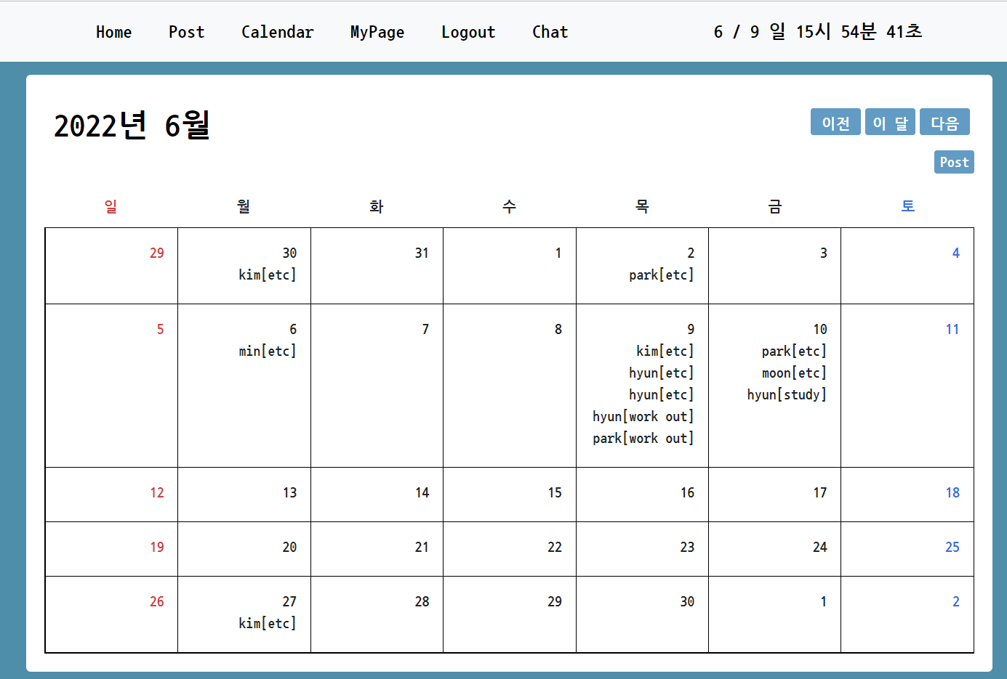
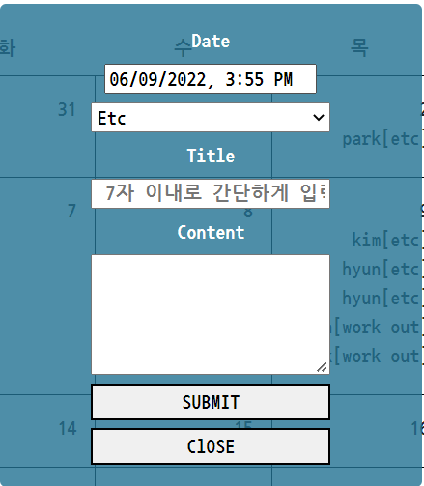
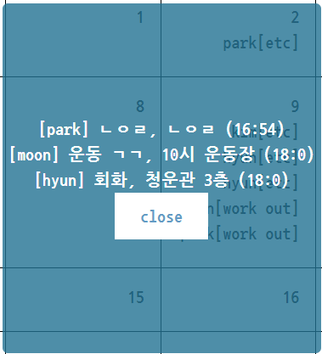
추가된 기능 - 플래너

Slide 15
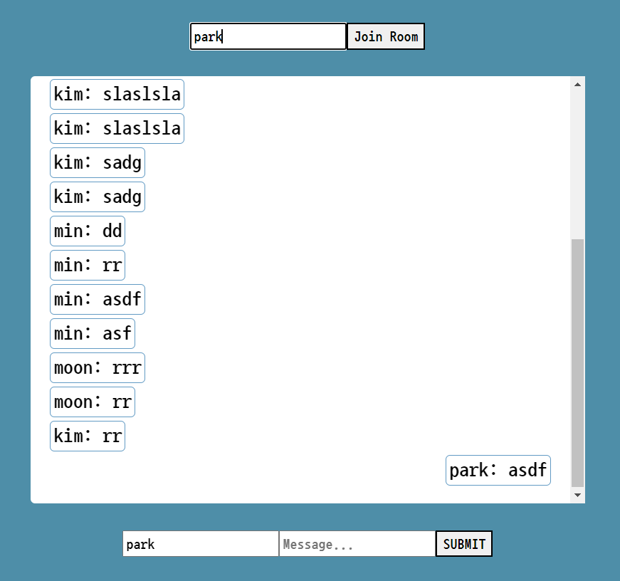
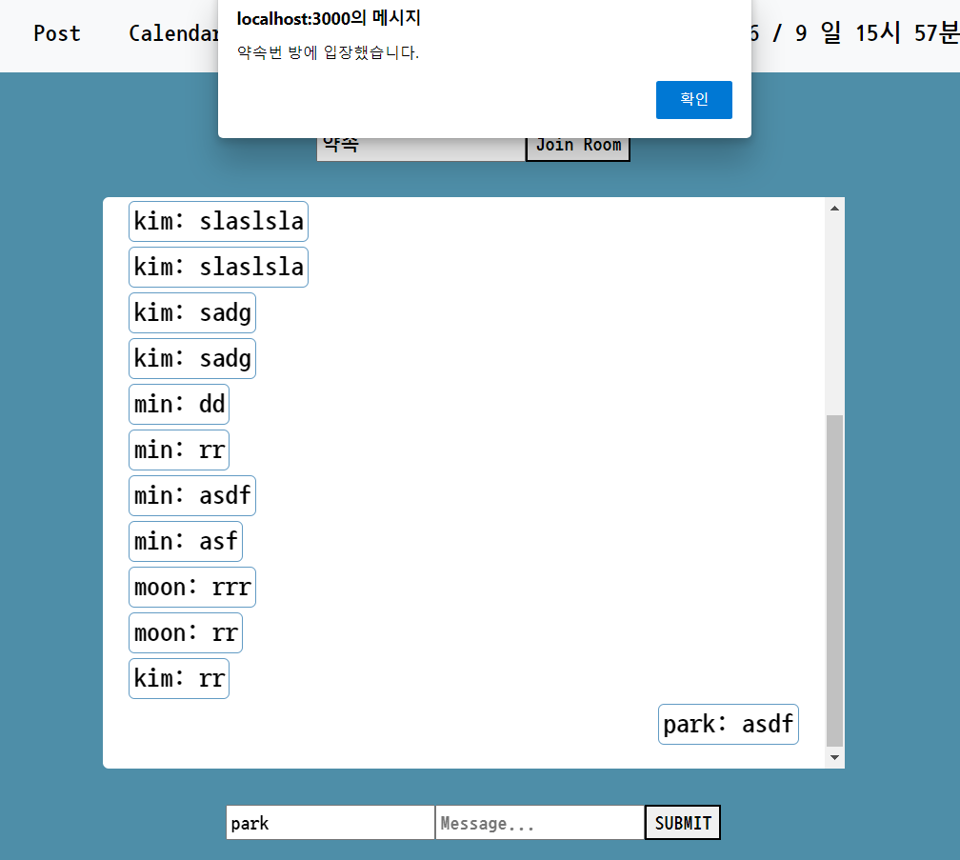
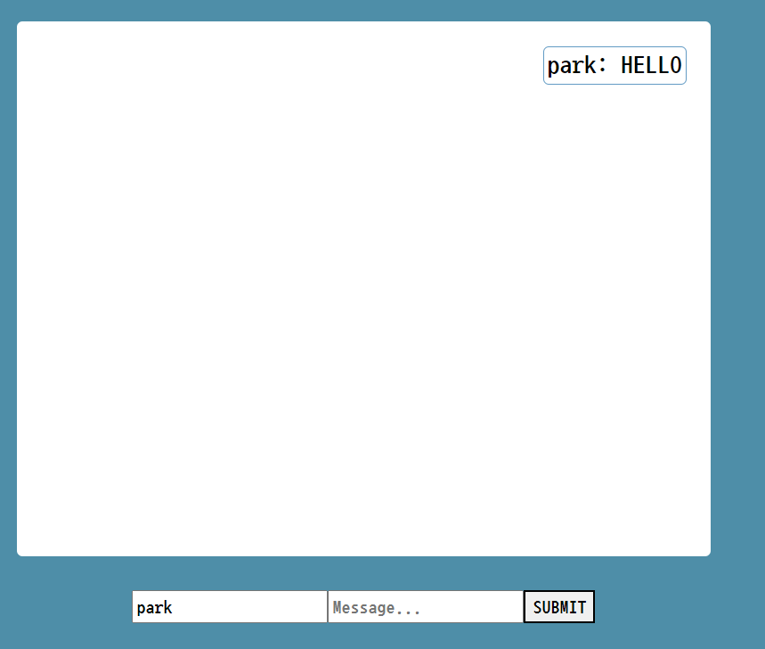
추가된 기능 - 채팅방

Slide 16
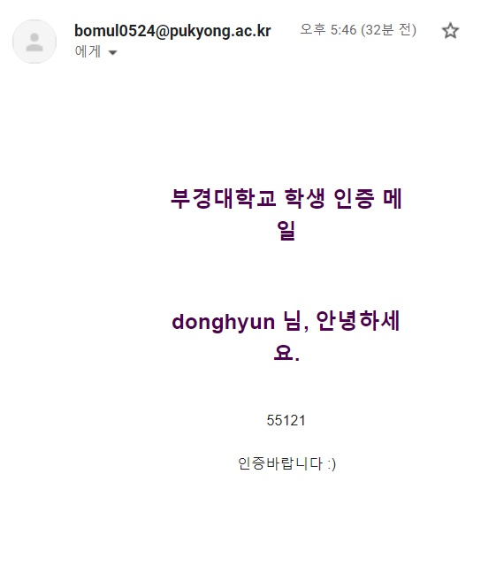
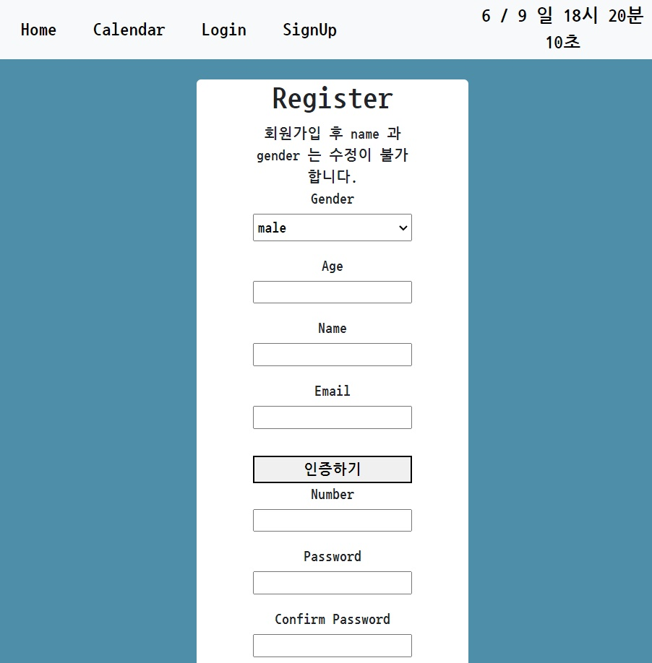
추가된 기능 – 학교 인증

Slide 17
핵심 코드

Slide 18
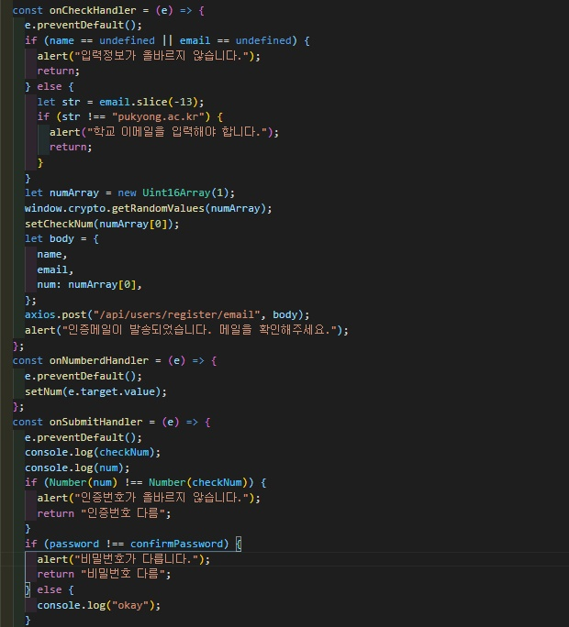
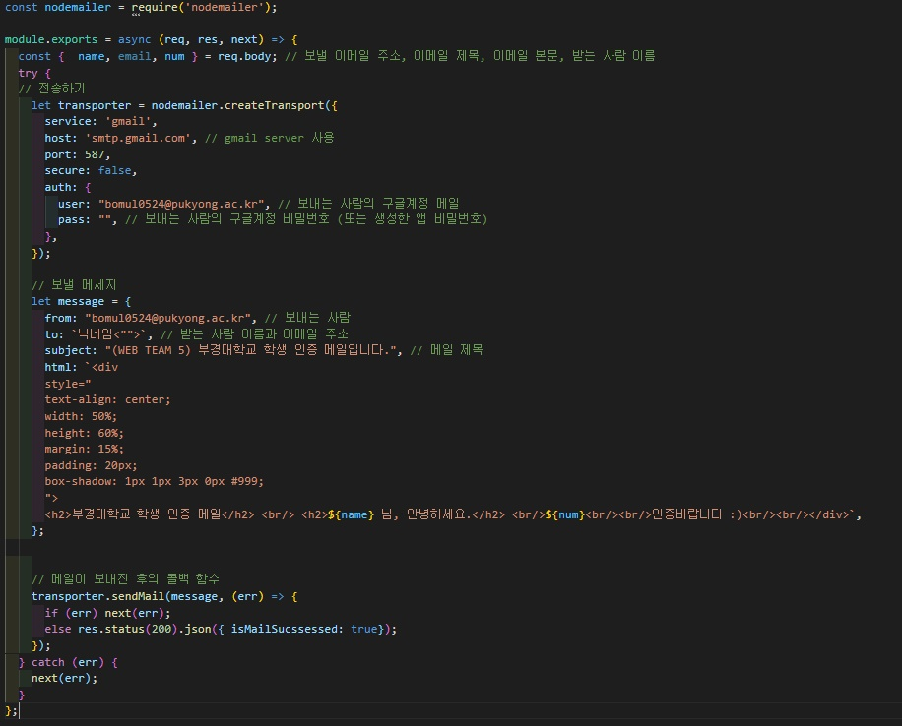
학교 이메일 인증

Slide 19
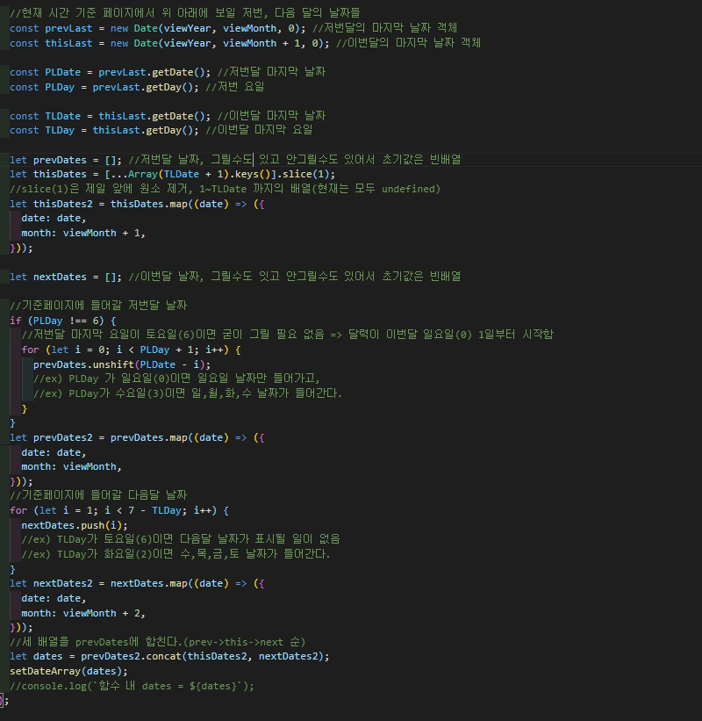
달력
핵심 코드

Slide 20
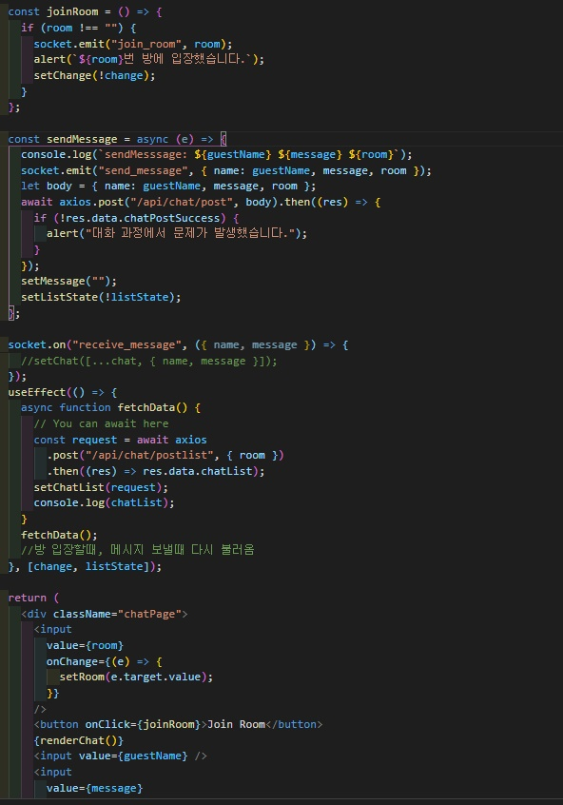
채팅
핵심 코드

Slide 21
http://192.168.170.181:3000/

Slide 22
7. 프로젝트 소감

Slide 23
배운점
Github 의 협업
Git (pull, push, clone) / 레퍼지토리 연결
Conflict 해결방법
2. 웹 개발의 기초
프론트앤드와 백앤드의 기초적
JAVA script 언어
3. REACT + JS + CSS
REACT 기반의 JS
4. 부트스트랩 적용
풍부한 디자인을 위해 tool 사용법
5. DB
몽고 DB 사용법 -> 실시간 유저 정보

Slide 24
한계점
협업 부족
스킬 부족
창의력 부족

Slide 25
Q & A
!

Slide 26
Thank you!

